Slide 1

第三章 烃的含氧衍生物
第一节 醇 酚
3.1.1 醇

Slide 2

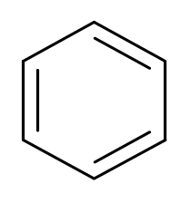
醇：
酚：
羟基（—OH）与烃基或苯环侧链上的碳原子相连的化合物称为醇。
羟基（—OH）与苯环直接相连的化合物称为酚。
CH₂OH
OH
OH
CH₃CH₂OH
CH₃CHCH₃
CH₃
乙醇
OH
2-丙醇
苯甲醇
苯酚
邻甲基苯酚

Slide 3
一、醇类
1.醇的分类
(1)所含羟基的数目
一元醇：只含一个羟基
饱和一元醇通式：C_{n}H_{2n+1}OH或C_{n}H_{2n+2}O
二元醇：含两个羟基
多元醇：含多个羟基

Slide 4
常见的多元醇
CH₂OH
CH₂OH
CHOH
CH₂OH
CH₂OH
乙二醇（二元醇）
丙三醇（三元醇）
乙二醇和丙三醇都是无色、黏稠、有甜味的液体，都易溶于水和乙醇，是重要的化工原料。
乙二醇可用于汽车防冻液，丙三醇可用于配制化妆品。

Slide 5
（2）根据羟基所连烃基的种类
饱和脂肪醇:CH₃CH₂OH
脂肪醇
不饱和脂肪醇:CH₂=CHCH₂OH
脂环醇 OH
芳香醇 CH₂OH

Slide 6
2.饱和一元醇的命名
（1）选主链:选含—OH的最长碳链为主链，称某醇
（2）编号:从离—OH最近的一端起编号
（3）写名称:取代基位置-取代基名称-羟基位置-母体名称（羟基位置用阿拉伯数字表示；羟基的个数用“二”“三”等表示）
CH₃
3 2 1
4.5
4 3 2 1
4 3 2
1
CH₃- CH₂- CH- CH₃
CH₃- CH- CH₂-CH₂-OH
CH₃- CH₂- C- OH
C₂H₅
OH
CH₃
2 - 丁醇
2–甲基–2 -丁醇
3–甲基–1 –戊醇

Slide 7
2.饱和一元醇的命名
（1）选主链:选含—OH的最长碳链为主链，称某醇
（2）编号:从离—OH最近的一端起编号
（3）写名称:取代基位置-取代基名称-羟基位置-母体名称（羟基位置用阿拉伯数字表示；羟基的个数用“二”“三”等表示）
CH₂OH
CH₂OH
CHOH
CH₂OH
CH₂OH
1,2-乙二醇
甘油(1,2,3-丙三醇)

Slide 8
3.醇类的物理性质
【思考与交流】
通过分析“相对分子质量相近的醇与烷烃的沸点比较”的表格中的数据可得出以下结论：
相对分子质量相近的醇和烷烃,醇的沸点远远高于烷烃。
解释：
醇分子间形成氢键，使醇分子间作用力增强，导致醇的沸点远远高于烷烃。

Slide 9
醇分子间形成氢键示意图：
R
R
R
O
O
O
H
H
H
H
H
H
O
O
O
R
R
R
原因：由于醇分子中羟基的氧原子与另一醇分子中羟基的氢原子间存在着相互吸引作用，这种吸引作用叫氢键。（分子间形成了氢键）

Slide 10
【学与问】
通过“一些醇的沸点”表格中的数据你能得出什么结论？
乙二醇的沸点高于乙醇；1，2，3-丙三醇的沸点高于1，2-丙二醇；1，2-丙二醇的沸点高于1-丙醇。
原因：由于羟基数目增多，使得分子间形成的氢键增多，分子间作用力增强，沸点升高。

Slide 11
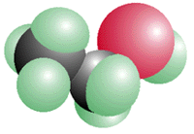
二、乙醇
1.乙醇的结构
乙烷分子中的1个氢原子被—OH(羟基)取代衍变成
乙醇。
分子式
结构式
结构简式
官能团
H
H
CH₃CH₂OH
或C₂H₅OH
—OH（羟基）
C₂H₆O
H—C—C—O—H
H
H

Slide 12
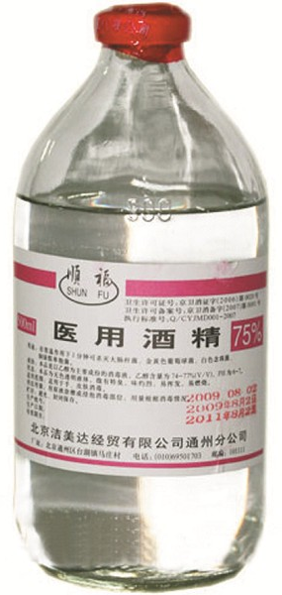
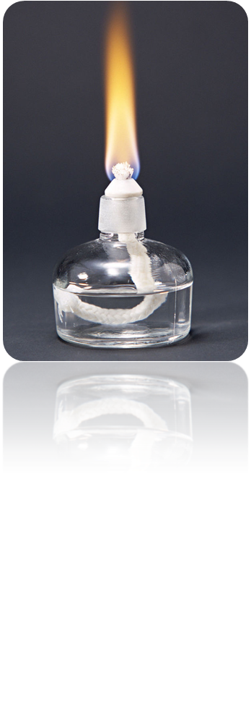
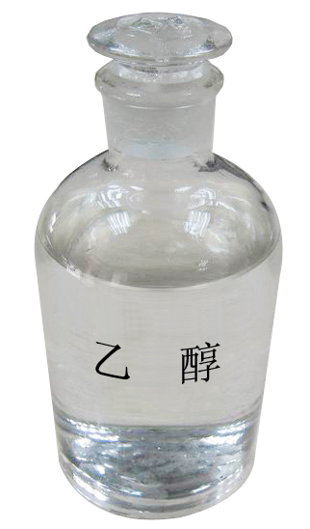
2.乙醇的物理性质：
乙醇是一种无色透明的有特殊香味的液体，密度是0.789g/cm³，沸点为78.5 ℃ ，易挥发，能与水以任意比互溶，能够溶解多种无机物和有机物。

Slide 13
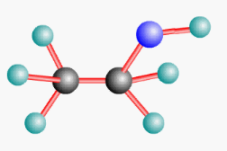
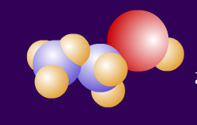
乙醇的球棍模型和比例模型：
①
①
①
④
④
④
③
③
③
②
⑤
②
⑤
⑤
球棍模型
比例模型
结构特点：
O—H , C—O 键的电子偏移较大，易断裂

Slide 14
3.乙醇的化学性质
（1）与活泼金属反应
( K、Ca、Na、Mg、Al )
2CH₃CH₂OH + 2Na 2CH₃CH₂ONa + H₂↑
2CH₃CH₂OH + Mg (CH₃CH₂O)₂Mg + H₂↑
启迪思考：
（1）试比较乙醇和水的羟基氢（-OH）的活泼性 ？
（2）怎样通过此反应测定有机物的羟基数目？

Slide 15
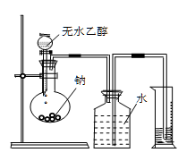
[醇类结构探究]——与钠的定量反应
通过实验，可以测定，
定量的乙醇与过量钠反应产生 H₂的体积，据此推导该醇含有的羟基的数目。

Slide 16

3.乙醇的化学性质
（2）取代反应
①分子间脱水
浓硫酸
140℃
C₂H₅—OH ＋ HO—C₂H₅ C₂H₅—O—C₂H₅＋H₂O
乙醚(二乙醚)
②与 HX (浓的氢卤酸)反应
C₂H₅—OH + H—Br
C₂H₅Br + H₂O
溴乙烷
③酯化反应
O
浓硫酸
△
C₂H₅—OH + HO—CCH₃
CH₃COOC₂H₅+H₂O

Slide 17

3.乙醇的化学性质
（3）消去反应
条件:与羟基相连的碳的相邻碳上要有氢原子
断键位置:
脱去—OH以及与—OH相邻的碳原子上的H
用途：实验室制备乙烯

Slide 18

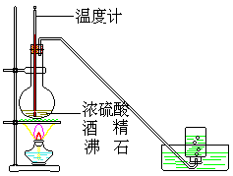
浓硫酸
C₂H₅OH CH₂=CH₂↑ + H₂O
170ºC
实验室制备乙烯：
温度计的位置？
为何使液体温度迅速升到170℃，不能过高或过低？
催化剂和脱水剂
酒精与浓硫酸混合液如何配制？
有哪些杂质气体？
如何除去？
用排水集气法收集
放入几片碎瓷片的作用是什么？
混合液颜色如何
变化？为什么？

Slide 19
注意事项：
1.放入几片碎瓷片作用是什么？
防止暴沸
2.浓硫酸的作用是什么？
催化剂和脱水剂
3.酒精与浓硫酸体积比为何要为1∶3？
因为浓硫酸是催化剂和脱水剂，为了保证有足够
的脱水性，要用浓硫酸，酒精要用无水酒精，酒精与浓硫酸体积比以1:3为宜。

Slide 20
4.温度计的位置？
温度计水银球要置于反应物的中央位置,因为
需要测量的是反应物的温度。
5.为何使液体温度迅速升到170℃？
因为无水酒精和浓硫酸的混合物在170℃的温度
下主要生成乙烯和水，而在140℃时乙醇将以另
一种方式脱水，即分子间脱水，生成乙醚。

Slide 21
6.混合液颜色如何变化？为什么？
烧瓶中的液体逐渐变黑。因为浓硫酸有多种特性。在加热的条件下，无水酒精和浓硫酸的混合物的反应除可生成乙烯等物质以外，浓硫酸还能将无水酒精氧化生成碳的单质等多种物质，碳的单质使烧瓶内的液体带上了黑色。

Slide 22
7.有何杂质气体？如何除去？
由于无水酒精和浓硫酸发生的是氧化还原反应，反应制得的乙烯中往往混有H₂O、CO₂、SO₂等气体。可将气体通过碱石灰除去。
8.为何可用排水集气法收集？
因为乙烯难溶于水。

Slide 23
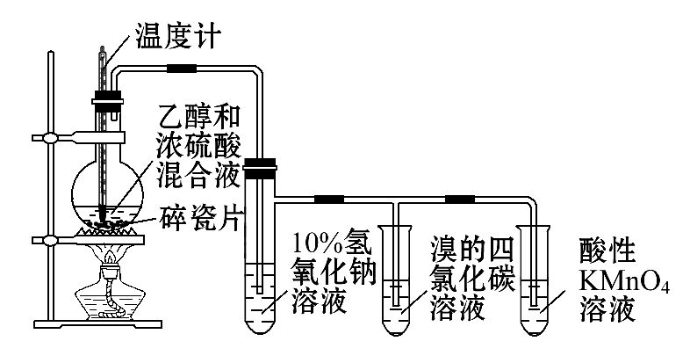
乙烯的制取除杂及性质验证
除去CO₂、SO₂、C₂H₅OH

Slide 24
【学与问】
溴乙烷与乙醇都能发生消去反应，它们有什么异同？
反应产物
CH₃CH₂Br
CH₃CH₂OH
NaOH的乙醇溶液加热
浓硫酸、加热到170℃
反应条件
化学键的断裂
C—Br键、C—H键
C—O键、C—H键
化学键的生成
C＝C键
C＝C键
CH₂＝CH₂、HBr
CH₂＝CH₂、H₂O

Slide 25
3.乙醇的化学性质
（4）氧化反应
在有机化学中通常用反应物的得氧或得氢来判断
氧化还原反应。有机物得氧或失氢的反应叫做氧化反应；得氢或失氧的反应叫做还原反应。
①燃烧反应
C₂H₅OH + O₂ →
②催化氧化
③与强氧化剂反应（如 KMnO₄、K₂Cr₂O₇溶液）

Slide 26
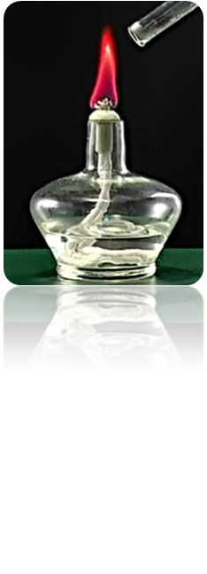
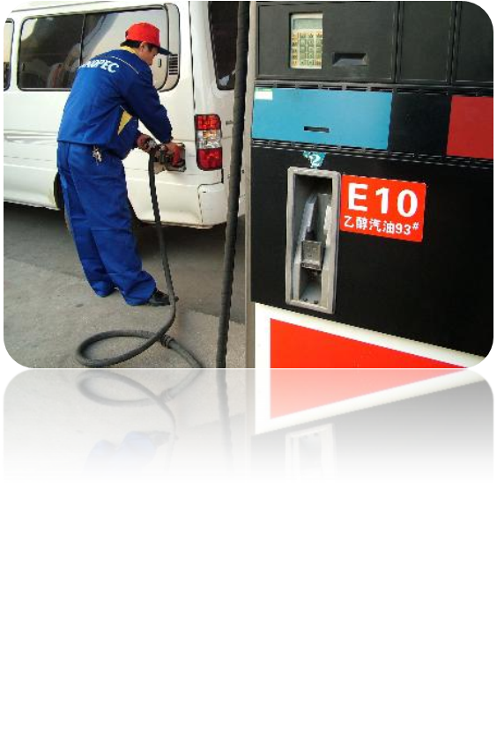
（4）氧化反应
①燃烧氧化
点燃
C₂H₅OH + 3O₂ → 2CO₂ + 3H₂O
②催化氧化
Cu或Ag
△
2CH₃CH₂OH + O₂ 2CH₃CHO + 2H₂O
H
H
两个氢脱去与O结合成水
H
C—C—H
H
O —H

Slide 27
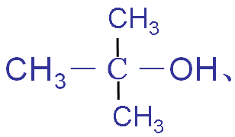
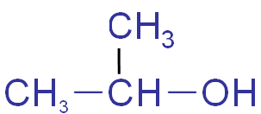

【思考与交流】
以上均属于与乙醇同类的烃的衍生物，它们能否发生像乙醇那样的催化氧化反应？若能，得到什么产物？
结论：羟基相连的碳上有2个H的醇被催化氧化成醛。
羟基相连的碳上有1个H的醇被催化氧化成酮。
醇类发生催化氧化的条件:
羟基相连的碳上要有H。

Slide 28
③与强氧化剂反应（如 KMnO₄、K₂Cr₂O₇溶液）
乙醇可被酸性高锰酸钾溶液或重铬酸钾酸性溶液氧化生成乙酸。氧化过程可分为两步：
CH₃CH₂OH
氧化
氧化
CH₃COOH
CH₃CHO
乙醇
乙醛
乙酸
结论：羟基碳上有2个氢原子的醇被氧化成羧酸。
羟基碳上有1个氢原子的醇被氧化成酮。
醇类使酸性KMnO₄褪色的条件:
羟基相连的碳上要有H。

Slide 29
【练习与实践】
1.登录互联网，查阅乙醇的有关用途。
2.家庭小实验：制作酒酿
将糯米洗净，在锅中蒸熟，冷却至 30 ℃左右，加入研碎的酒曲，充分混合均匀，在30 ℃左右的环境中保温，放置3天3夜即可制成酒酿。

Slide 30

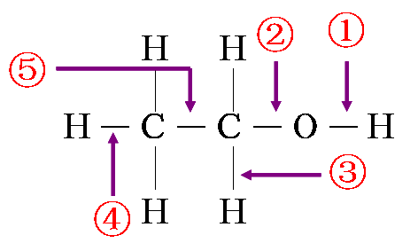
乙醇的化学性质与结构的关系:
 | 断键位置
与金属反应
①
催化氧化
①③
消去反应
②④
分子间脱水
①②
与HX反应
②

Slide 31

1.判断下列物质中不属于醇类的是( )
B
OH
A.C₂H₅OH B.
CH₂OH
CH₂—OH
C.
D.
CH₂—OH

Slide 32
2．下列各醇，能发生催化氧化生成醛的是（ ）
A
CH₃
∣
B．CH₃—C—OH
∣
CH₃
CH₃
CH₃—C—CH₂OH
CH₃
A．
CH₃
∣
D．C₆H₅—C—CH₃
∣
OH
C．CH₃—CH—CH₃
∣
OH

Slide 33
3.下列化学方程式书写正确的是( )
A.
B.
C.
D.C₂H₅Br + H₂O C₂H₅OH+H₂O
B
2CH₃CH₂OH CH₃CH₂OCH₂CH₃+H₂O
浓硫酸
170℃
Cu或Ag
△
2CH₃CH₂OH+O₂ 2CH₃CHO+2H₂O
CH₃CH₂OH CH₂=CH₂ + H₂O
浓硫酸
140℃
NaOH
醇溶液

Slide 34
4. 所谓乙醇汽油即在汽油中掺入一定比例的乙醇，作为
发动机燃料，以代替一部分汽油。下列有关说法正确的是
（ ）
A．乙醇汽油是一种清洁能源，燃烧不会产生污染
B．乙醇与汽油组成元素相同，化学成分相似
C．乙醇汽油燃烧时，耗氧量高于等质量的汽油
D．乙醇可通过淀粉转化制得，是一种可再生的燃料
D

